Slide 1
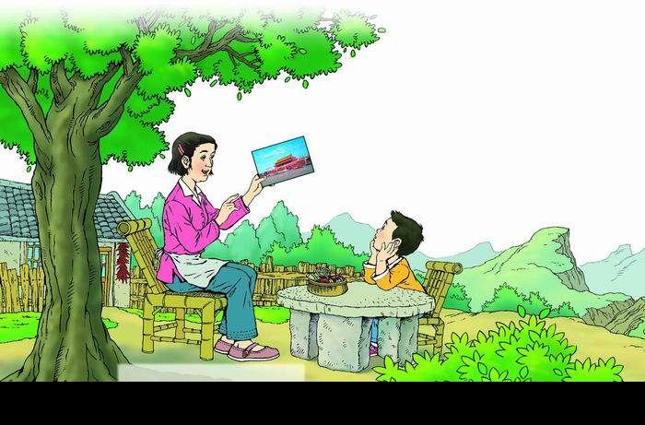

Slide 2
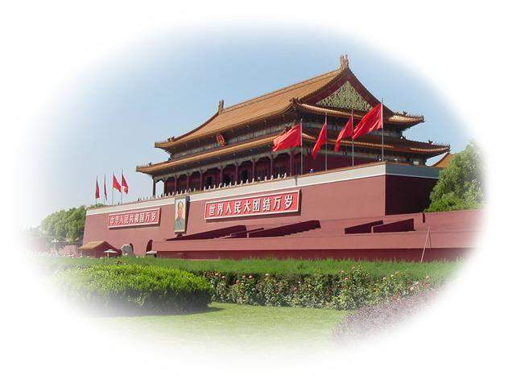
天 安 门

Slide 3
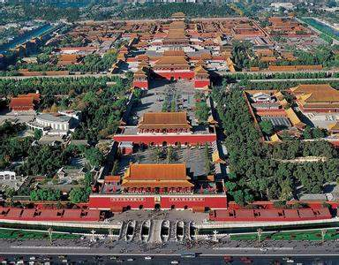

Slide 4
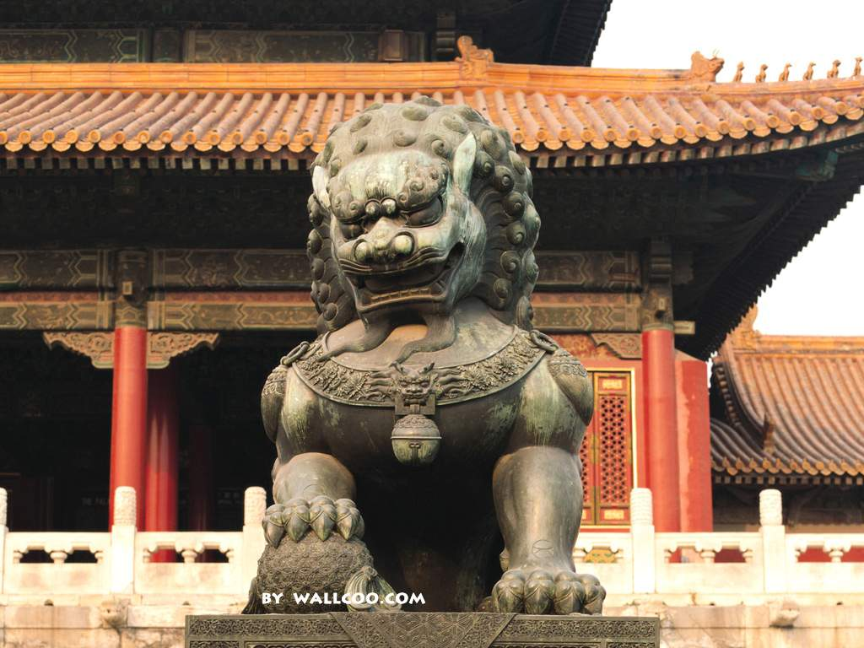
天安门前狮子像

Slide 5
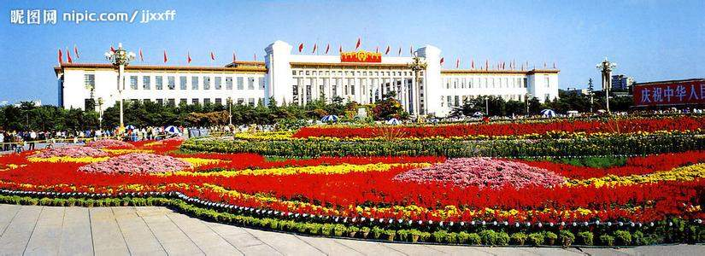
人民大会堂

Slide 6
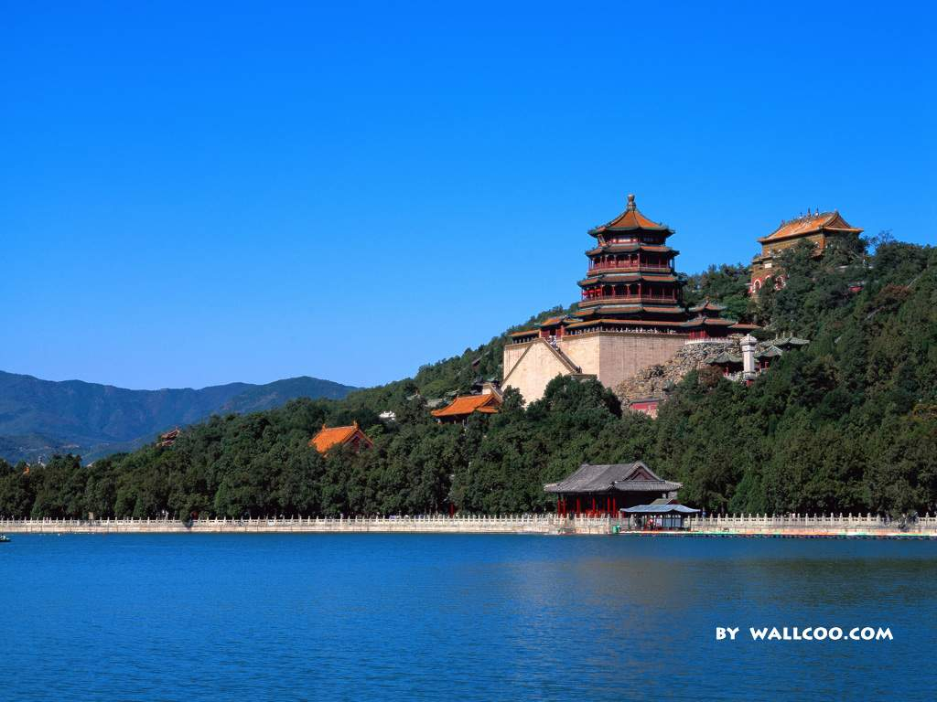

颐和园

Slide 7
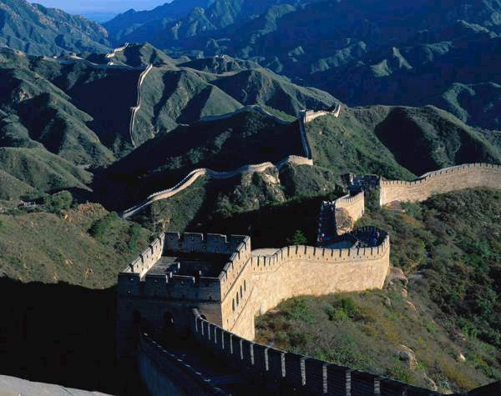
长 城

Slide 8
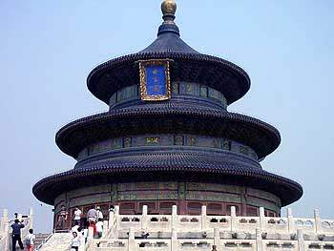
天 坛

Slide 9
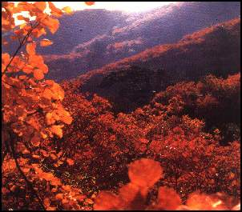
香 山

Slide 10
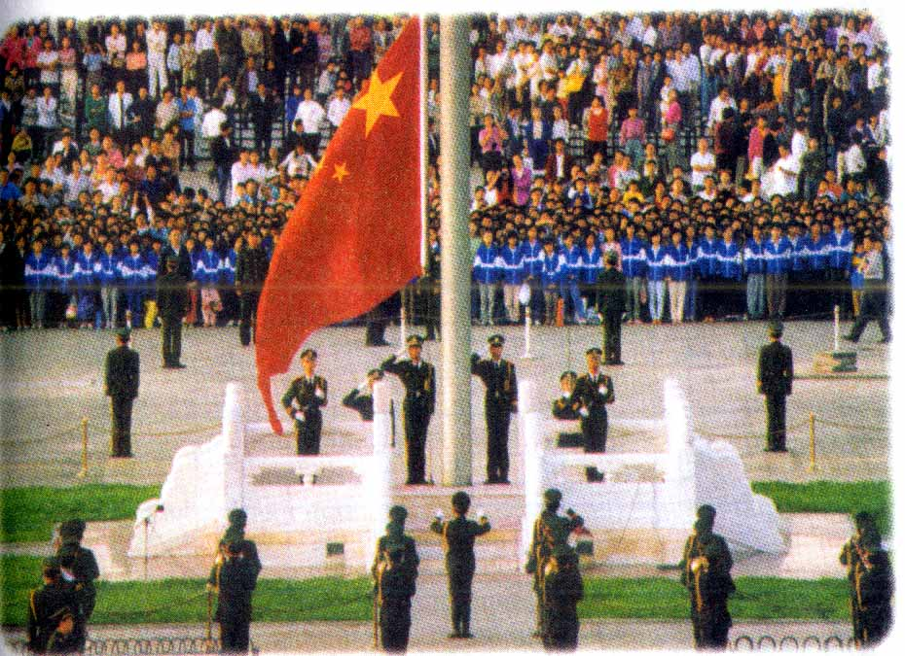
升旗仪式

Slide 11
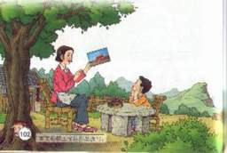

我多想去看看
mā ma gào su wŏ
妈 妈 告 诉 我，
yán zhe wān wān de xiăo lù
沿 着 弯 弯 的 小 路，
jiù néng zŏu chū dà shān
就 能 走 出 大 山。
yáo yuăn de bĕi jīng chéng
遥 远 的 北 京 城，
yŏu yí zuò tiān ān mén
有 一 座 天 安 门，
guăng chăng shàng shēng qí yí shì fēi cháng zhuàng guān
广 场 上 升 旗 仪 式 非 常 壮 观。
wŏ duì mā ma shuō
我 对 妈 妈 说，
wŏ duō xiăng qù kàn kan
我 多 想 去 看 看，
wŏ duō xiăng qù kàn kan
我 多 想 去 看 看。

Slide 12
妈妈∕告诉我，
沿着∕弯弯的∕小路，就能∕走出大山。
遥远的∕北京城，有∕一座∕天安门，
广场上∕升旗仪式∕非常壮观。
我对∕妈妈说，
我∕多想∕去看看，我∕多想∕去看看。

Slide 13
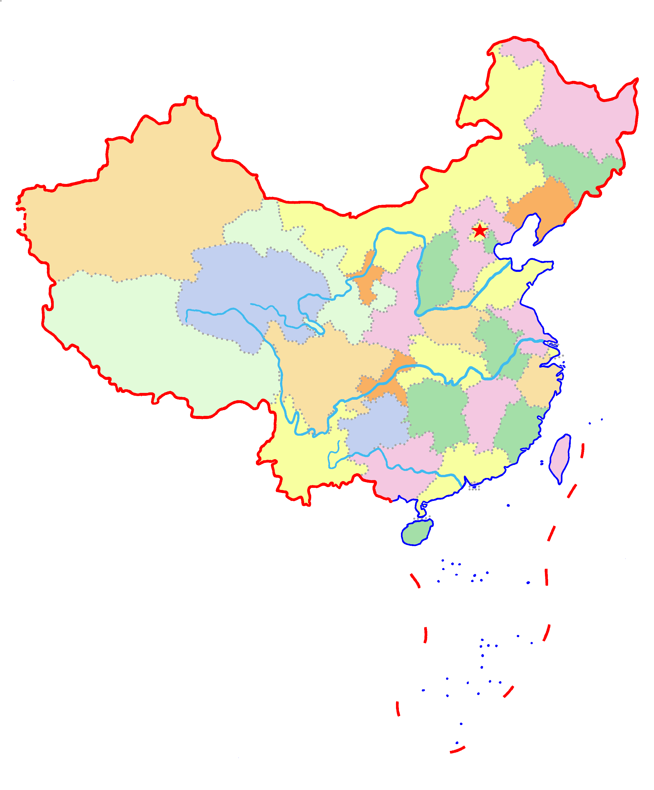

中国地图
北京
厦门

Slide 14



小朋友们，你们也想去北京看看吗？
让我们一起坐上特快列车到北京旅游吧！

Slide 15
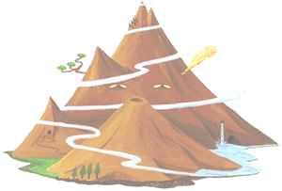





我会认

Slide 16


学生字
想
告
诉
升
路
能
走
北
恭喜
过关
旗
京
城
安
广

Slide 17



xiǎng
想
思 念 志
组词

Slide 18

我 会 读
想念
想一想
想象

Slide 19
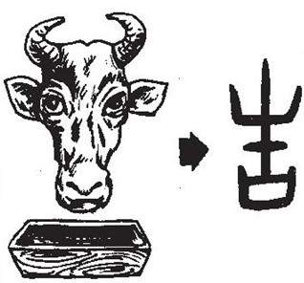


gào
告
古 右 台 名
组词

Slide 20
我 会 读
告诉
告别
报告

Slide 21
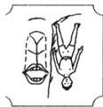

sù
sù
诉
说 语 话 读
组词

Slide 22
我 会 读
诉说
告诉
上诉

Slide 23
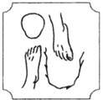

lù
路
跑 跳 踢
组词

Slide 24
我 会 读
走路
上路
路过

Slide 25
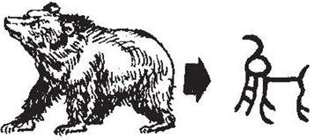

néng
能
参
组词

Slide 26
我 会 读
能干
能力
才能

Slide 27
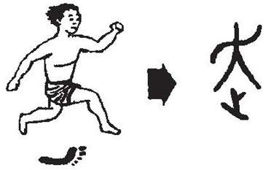
zóu
zóu
zóu
走
组词

Slide 28
我 会 读
走过
走路
走马观花

Slide 29
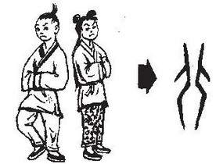
béi
北
组词

Slide 30
我 会 读
北方
往北走
东南西北
小朋友,你还能组什么词?

Slide 31
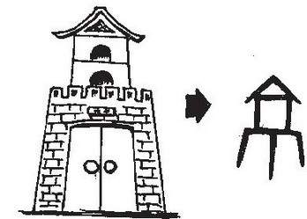

jing
京
高 夜
组词

Slide 32
我 会 读
北京
东京
京城
小朋友,你还能组什么词?

Slide 33
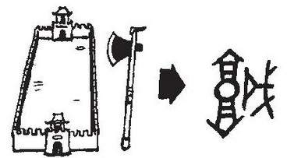

cheng
城
组词
地 场

Slide 34
我 会 读
城市
城乡
万里长城

Slide 35
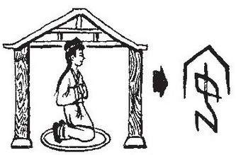

an
安
宝 家 它 字
组词

Slide 36
我 会 读
安全
安静
天安门

Slide 37
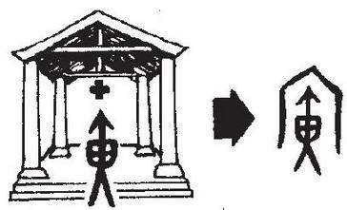
guáng
广
组词

Slide 38
我 会 读
广州
广大
广播

Slide 39
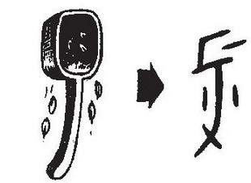

sheng
升
组词

Slide 40
我 会 读
上升
升级
升旗

Slide 41
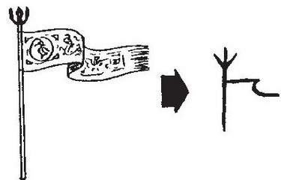

qi
旗
组词
放 旅 族

Slide 42
红旗
国旗
一面旗
我 会 读

Slide 43


我会读
我会认

Slide 44
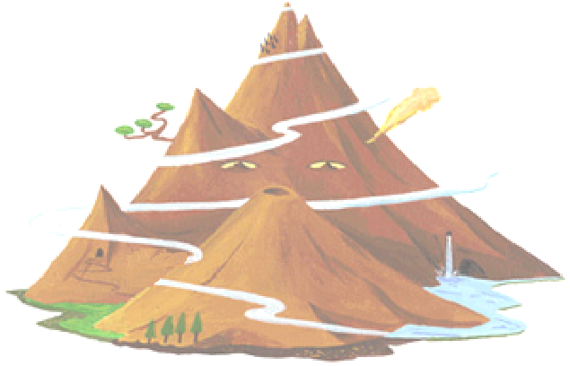
告诉
想一想
能力
小路
走出
天安门
长城
升旗
广场
北京

Slide 45

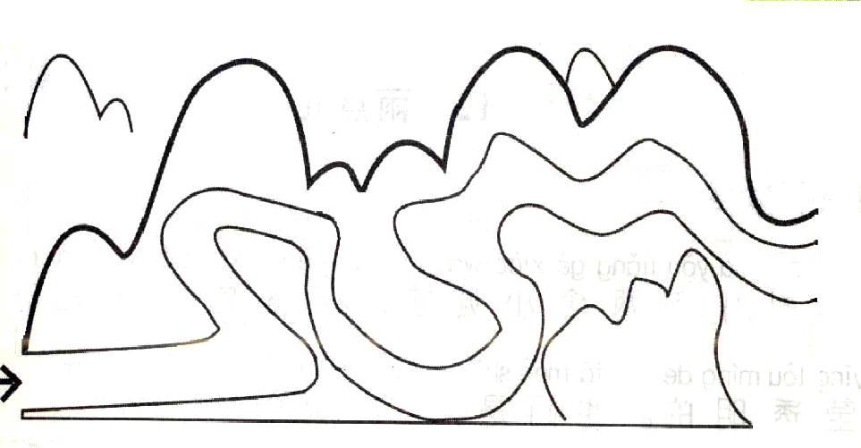

沿着弯弯的山路，把这些词都读准了，摘下星星，你就可以更加接近北京城了！
北京城
升旗仪式
天安门
小
路
遥
远
弯弯的
广场
告诉

Slide 46

想念 想一想 告诉 告状 诉说 走路
弯弯的小路 能力 才能 走马观花 行走
北方 北京 南京 城市 城墙 安全
保安 广场 广阔 上升 升旗 红旗

Slide 47


我会做
我会读
我会认

Slide 48
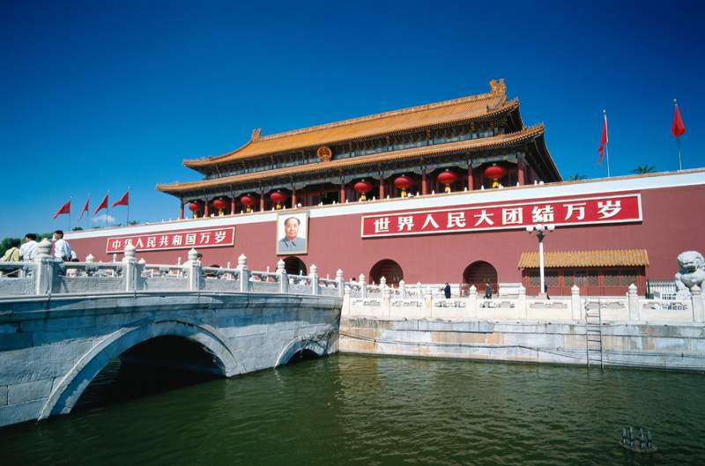
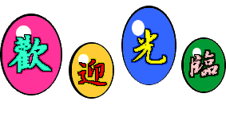
北京
我国的首都是
。

Slide 49

五星红旗
我国的国旗是
。

Slide 50

读读
背
背
我会做
我会读
我会认

Slide 51

shēng guó qí
升 国 旗
wǔ xīng hóng qí
wǒ mén de guó qí
五 星 红 旗，我 们 的 国 旗。
国 歌 声 中，高 高 升 起。
我 们 立 正，向 你 敬 礼。
guó gē shēng zhōng
gāo gāo shēng qǐ
wǒ mén lì zhèng
xiàng nǐ jìng lǐ

Slide 52

爱 祖 国
我们爱自己的祖国。
小白鹅说:“祖国有清清的小河。”
小山羊说:“祖国有长满青草的山坡。”
小燕子说:“祖国有甜甜的花朵。”
小朋友说:“祖国地大物产多,我们的生
活幸福快乐！”

Slide 53
北京，我想对你说

Slide 54
北京，我想对你说：北京，你真美啊！
北京，我想对你说：北京，你真壮观啊！

Slide 55
北京，我想对你说：北京，我多想去看看啊！
北京，我想对你说：北京，等着我，有一天我会去看你的！
……

Slide 56
读读
北京
背
背
我会做
我会读
我会认

Slide 57
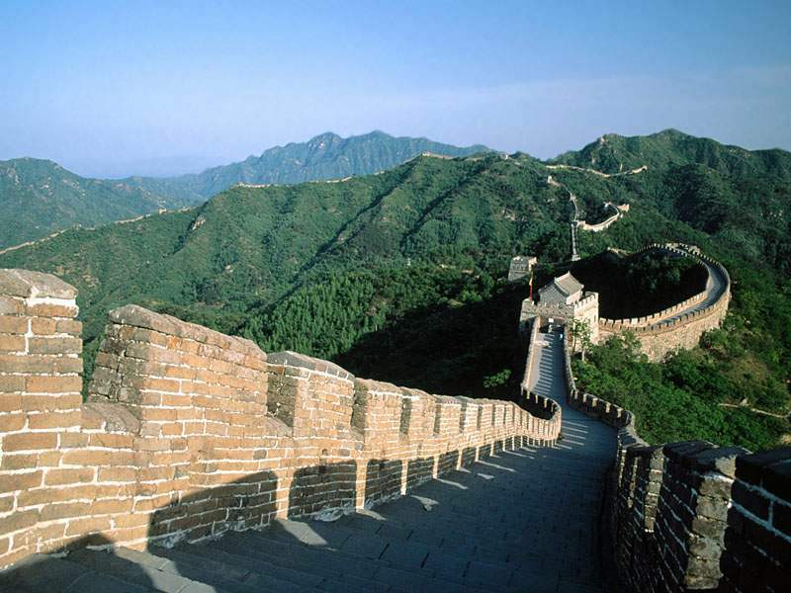
万里长城

Slide 58
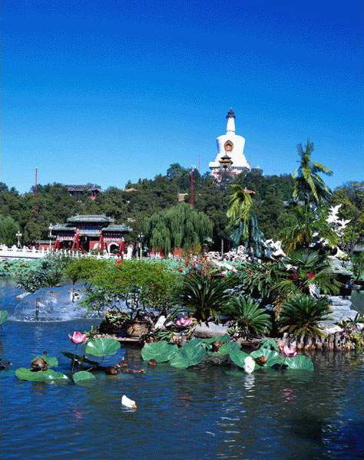
北海公园

Slide 59
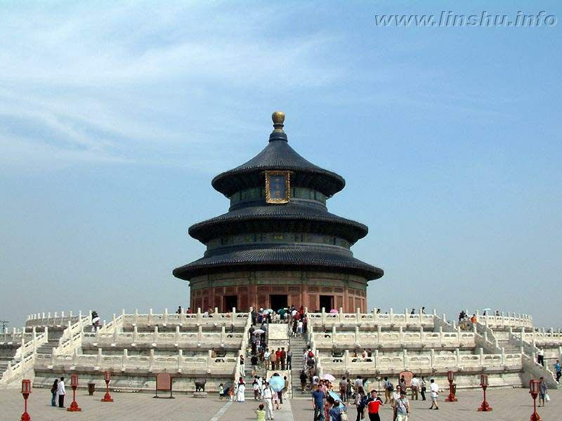
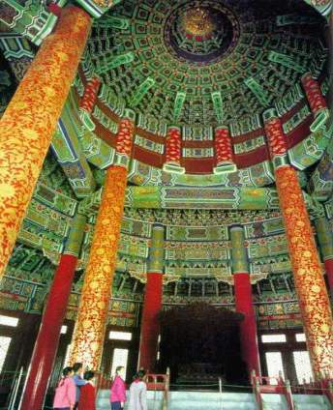
天坛

Slide 60
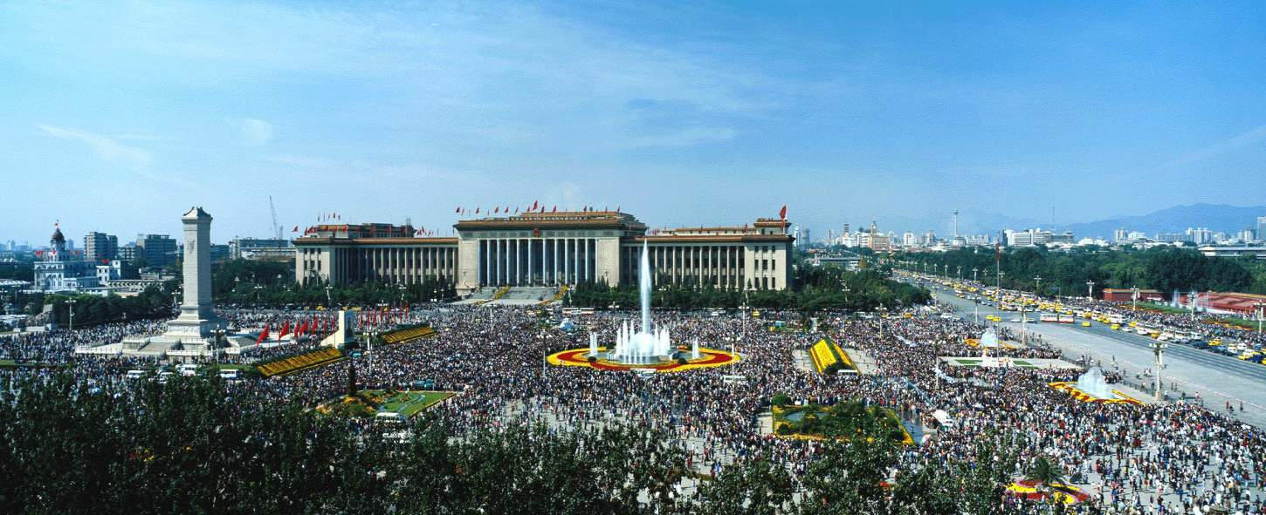
天安门广场

Slide 61
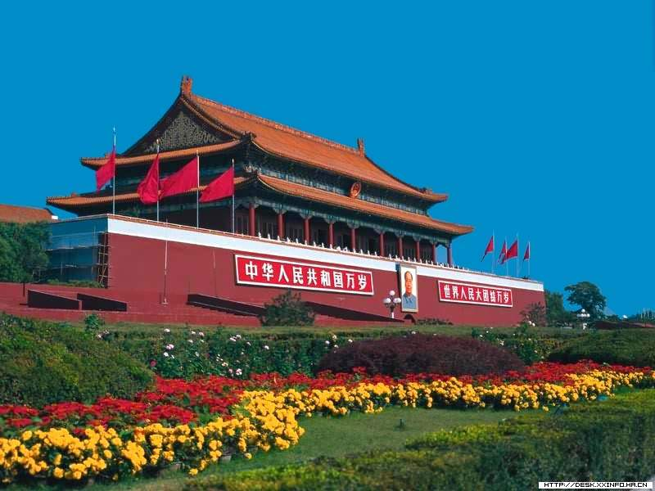
天安门城楼

Slide 62
升旗仪式

Slide 63
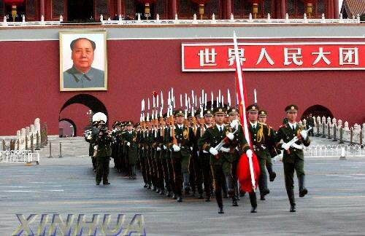

Slide 64
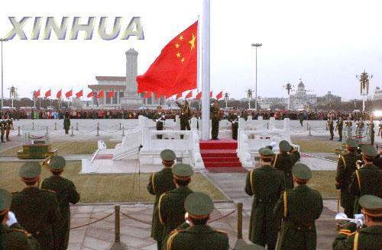
http://v.youku.com/v_show/id_XMjEzMDQwNDEy.html

Slide 65
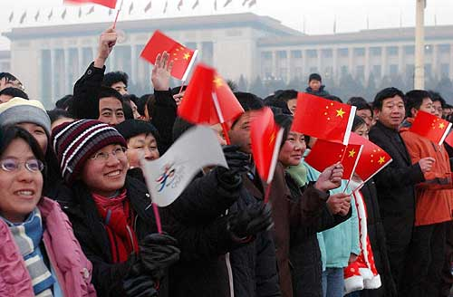

Slide 66
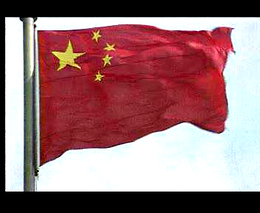

Slide 67
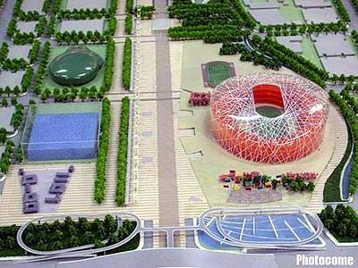
鸟巢

Slide 68
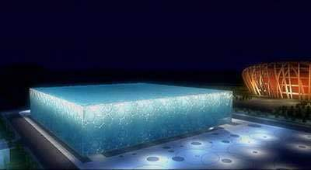
水立方

Slide 69
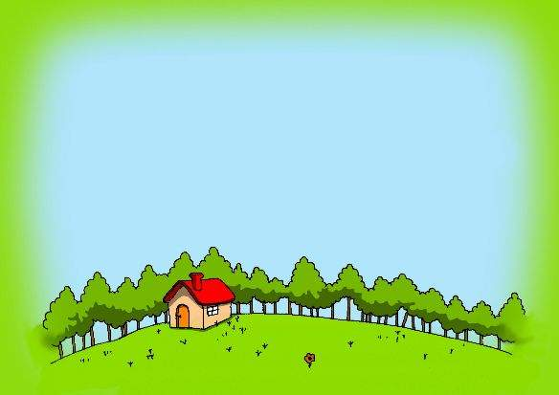
广
升
广大
广播
广电
上升升旗
升起

Slide 70
走
足
出走
走入
走上
足下
十足
手足

